Slide 1
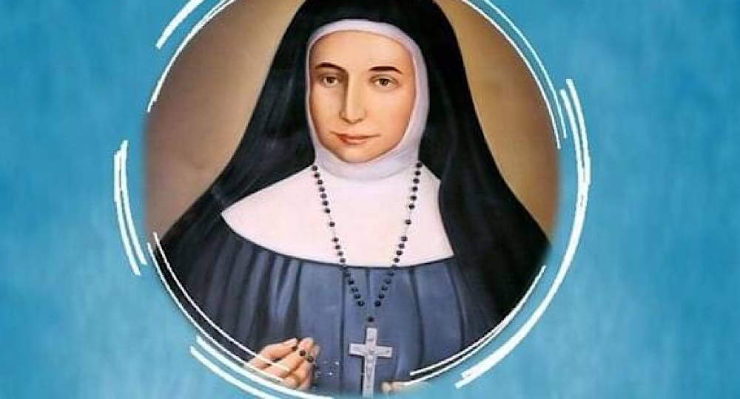
حياة القديسة ماري ألفونسين
كنده حدادين
6 ب

Slide 2
من هي القديسة ماري ألفونسين؟
وُلدت في القدس سنة 1843.
كانت تحب مساعدة الناس والصلاة منذ صغرها.
قررت أن تصبح راهبة لتخدم الله والكنيسة بكل إخلاص.

Slide 3
خدمتها وإيمانها
خدمت الفقراء والمحتاجين بمحبة كبيرة وتواضع.
أسست رهبنة الوردية في القدس عام 1883 بهدف نقل تعاليم الإنجي و جعل المرأة قادرة على تربية أجيال صالحة. .
كانت علاقتها قوية جداً بالعذراء مريم.
تميزت بصفات التواضع، الصبر، والإيمان العميق

Slide 4
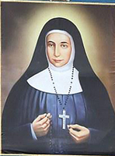
أقوالها وأفكارها
"افعل الخير بصمت، لأن الله وحده يراك."
تعني هذه المقولة أن علينا أن نقوم بالأعمال الصالحة دون انتظار الشكر من أحد.
يمكن تطبيقها في حياتي عندما أساعد الآخرين بنية طيبة ومن غير مقابل.

Slide 5
التطبيق الشخصي
تعلمت منها أن الخدمة الحقيقية تكون في العطاء والمحبة
لو كنت مكانها، كنت سأستخدم حياتي في نشر السلام ومساعدة الناس
أكثر ما أعجبني في شخصيتها هو تواضعها وإيمانها القوي بالله

Slide 6
الخاتمة
القديسة ماري ألفونسين هي قدوة رائعة في الإيمان والعمل الصالح، علمتنا أن المحبة والصلاة تصنعان المعجزات

Slide 7


